Slide 1




ỦY BAN NHÂN DÂN QUẬN LONG BIÊN
TRƯỜNG TIỂU HỌC ĐÔ THỊ VIỆT HƯNG
BÀI GIẢNG ĐIỆN TỬ
KHỐI 3
MÔN: TỰ NHIÊN VÀ XÃ HỘI

Slide 2

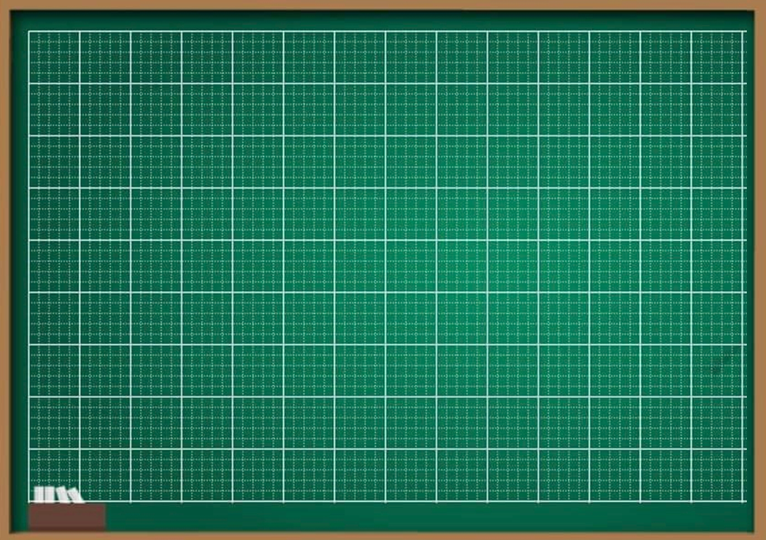
Thứ ngày tháng năm 2022
Tự nhiên và xã hội
KhỞI ĐỘNG
Thú ( tiếp theo )

Slide 3



non
Ong
học
việc

Slide 4


Q
Câu 1. Lợi ích của loài thú nhà:
uestion2?
A. Có lông mao.
B. Đẻ con, nuôi con bằng sữa.
C. Cả A và B đều đúng.

Slide 5
Câu 2: Dòng nào dưới đây chỉ toàn thú nhà:
A.Lợn, trâu, bò, hổ..
B. Trâu, bò, lợn, chó.
Sư tử, mèo, ngựa vằn, dê.

Slide 6

Q
Câu 3. Lợi ích của loài thú nhà:
uestion2?
A. Lấy thịt, sữa, làm thức ăn.
B. Lấy phân để bón ruộng và dùng làm sức kéo.
C.Cả A và B đều đúng.

Slide 7

Câu 4: Làm thế nào để bảo vệ thú nhà?4?
A. Cho thú ăn đầy đủ, giữ môi trường sạch sẽ, tiêm thuốc phòng bệnh cho thú.
B.Làm chuồng trại nơi ẩm ướt, thiếu ánh nắng.
C. Không cho thú ăn.

Slide 8
ơn
Cảm
Các
Bạn

Slide 9

Thứ tư ngày 30 tháng 3 năm 2022
Tự nhiên và Xã hội
Thú ( tiếp theo )

Slide 10

Hoạt động 1: Các bộ phận cơ thể của thú rừng.
Quan sát và kể tên các loài thú rừng.

Slide 11

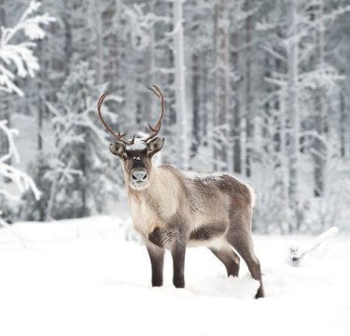
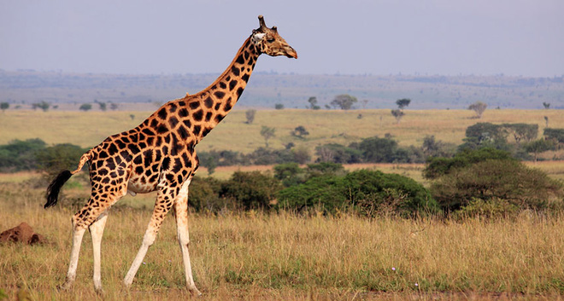
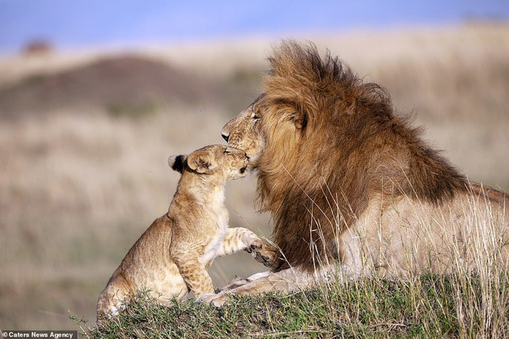
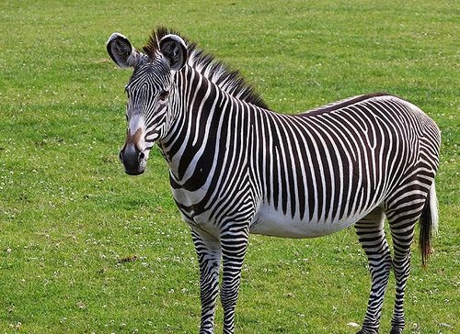
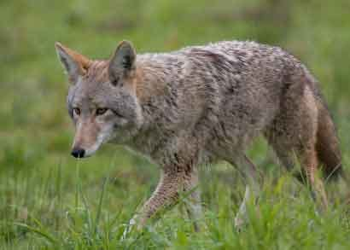
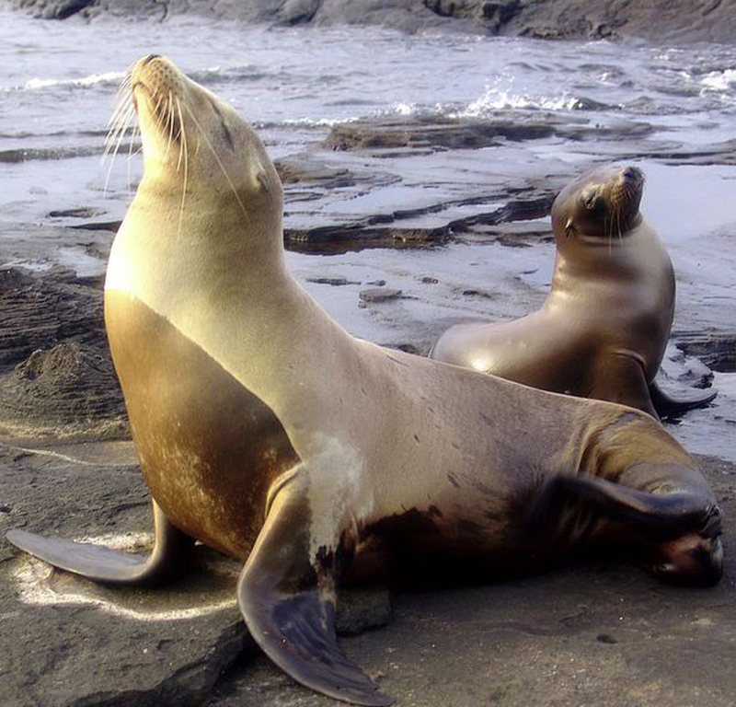
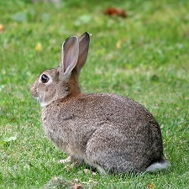
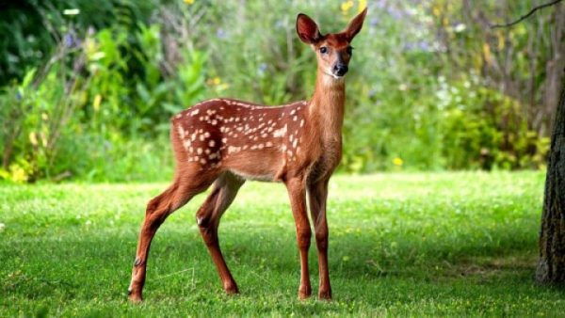
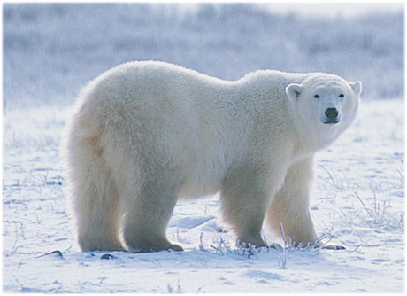
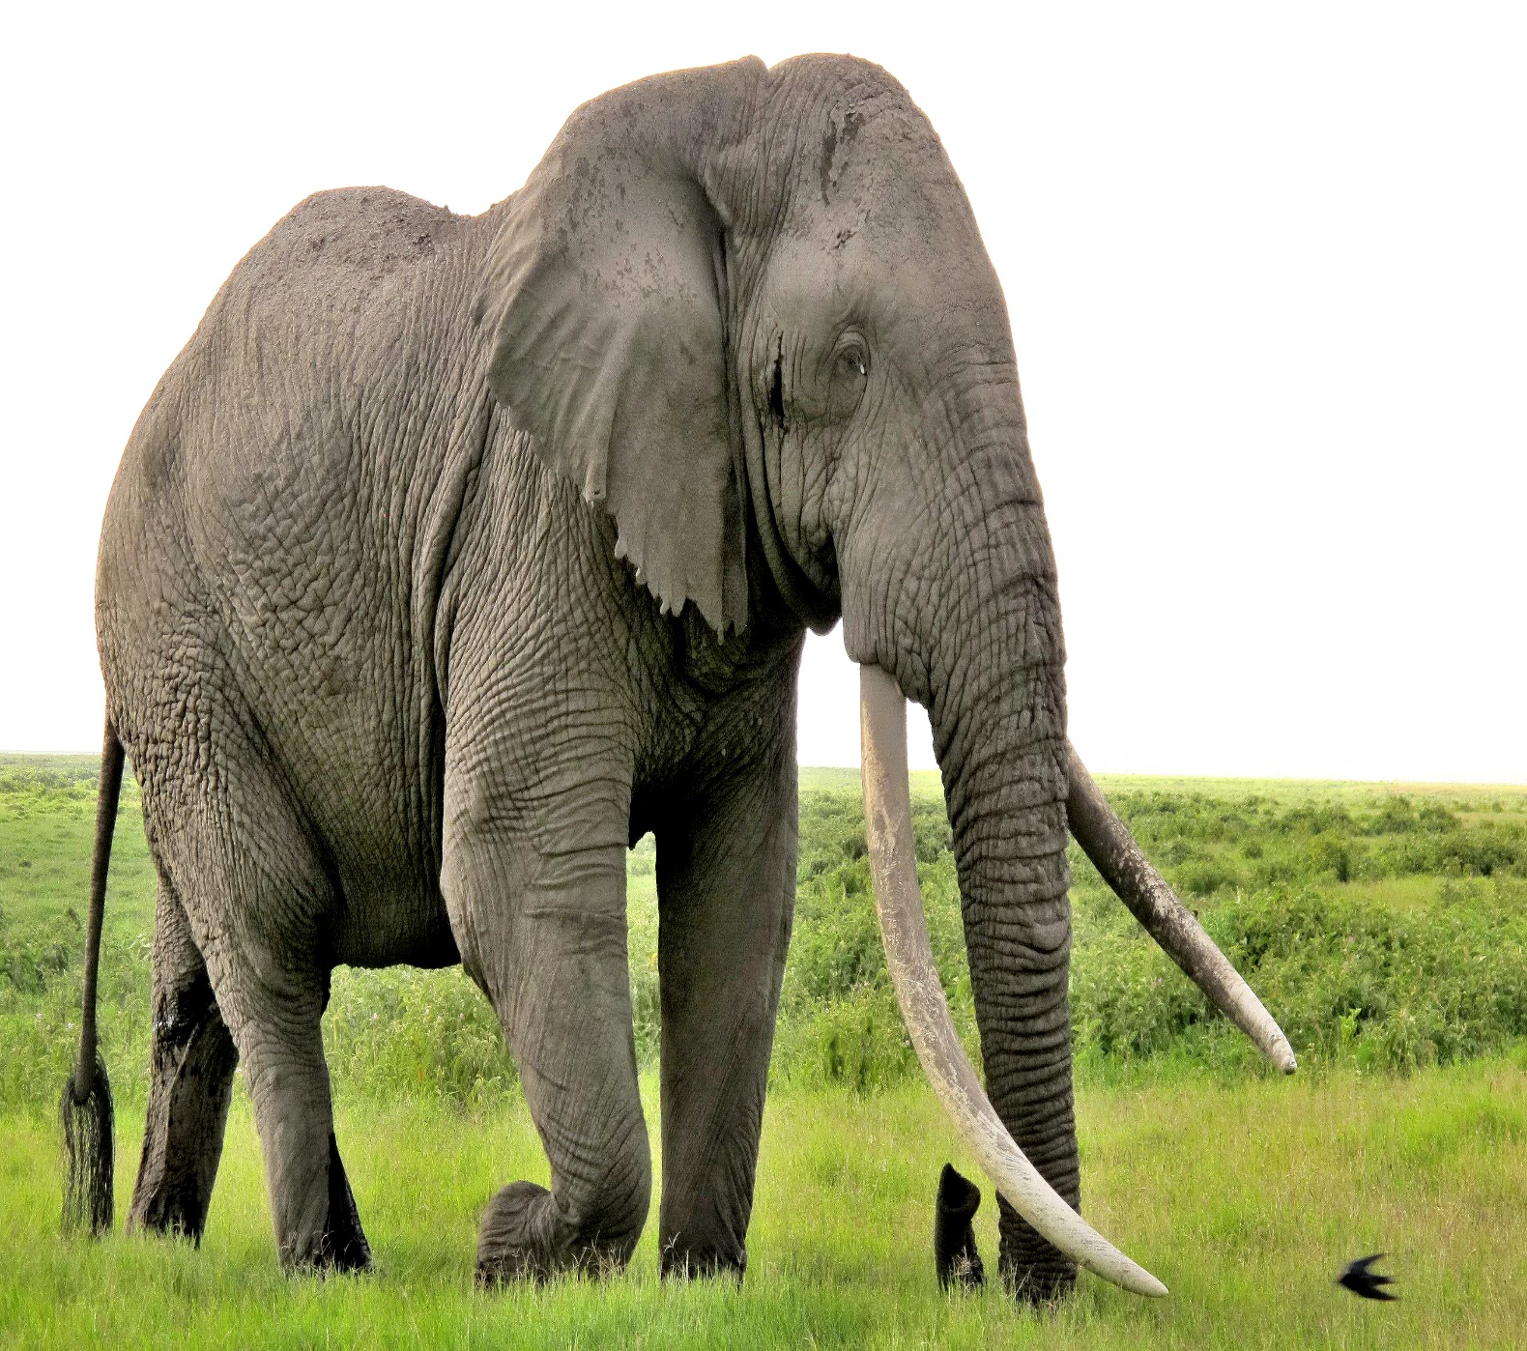
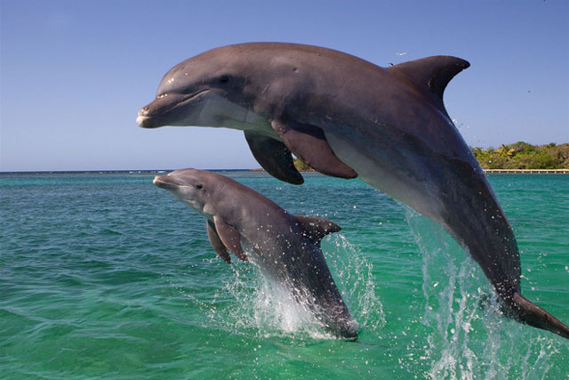
Hươu
Sư tử
Thỏ rừng
Ngựa vằn
Chó sói
Voi
Hươu cao cổ
Gấu Bắc cực
Tuần lộc
Hải cẩu
Cá voi

Slide 12
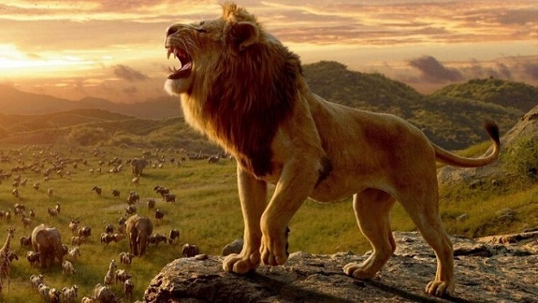
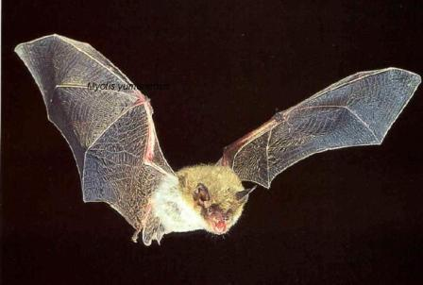
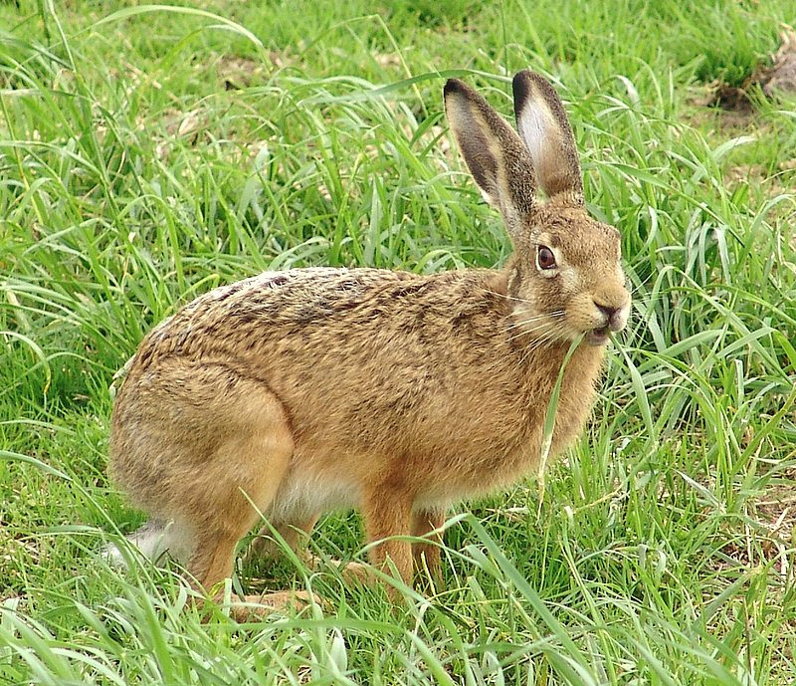
Sư tử
Dơi
Gấu Bắc cực
Thỏ rừng

Slide 13
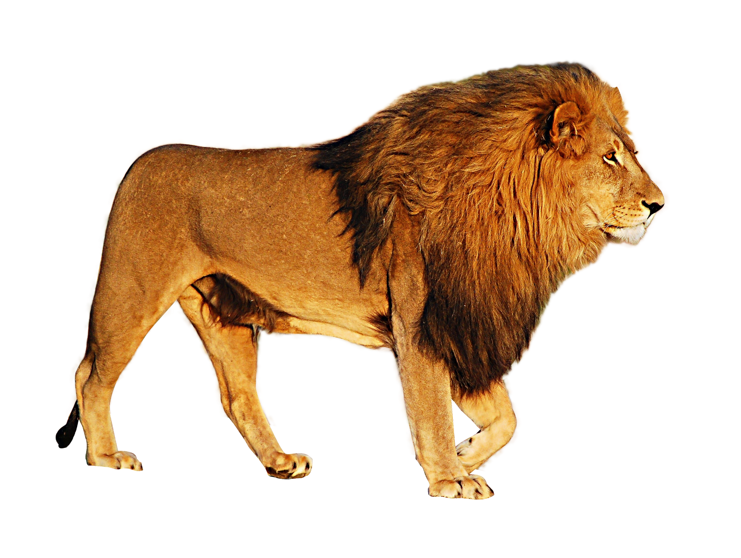
Bộ phận bên ngoài của thú rừng:
Mình
Đầu
Chân

Slide 14

Em hãy nêu đặc điểm chung của các loài thú rừng.
Đều có lông mao, đẻ con và nuôi con bằng sữa.

Slide 15

Vậy những loài thú rừng có điểm gì khác nhau?
Thú ăn thịt, thú ăn cỏ, thú biết bay.

Slide 16
So sánh điểm giống và khác nhau giữa thú rừng và thú nhà.
So sánh | Thú nhà | Thú rừng
Giống nhau
Khác nhau
Đều có lông mao, đẻ con, nuôi con bằng sữa.
Được con người nuôi dưỡng và thuần hóa và thích nghi với sự nuôi dưỡng, chăm sóc của con người.
Những loài thú hoang dã, thích nghi và tự kiếm sống trong tự nhiên.

Slide 17

Hoạt động 2: Lợi ích của thú rừng
Cung cấp dược liệu quý
Cung cấp nguyên liệu làm đồ mĩ nghệ
Da hổ
Sừng tê giác
Da báo
Sừng hươu
Da hươu
Sừng nai
Da nai
Nhung hươu
Ngà voi

Slide 18

KẾT LUẬN
+ Cung cấp dược liệu quý, nguyên liệu làm đồ mĩ nghệ, trang trí.
+ Giúp thiên nhiên, cuộc sống tươi đẹp hơn.

Slide 19

Hoạt động 3:
Bảo vệ thú rừng

Slide 20

Vì sao phải bảo vệ thú rừng?
Để bảo vệ thú rừng, chúng ta cần phải làm gì?

Slide 21

Biện pháp bảo vệ
1
2
Xây dựng khu bảo tồn động vật.
3
Tuyên truyền nâng cao ý thức của mọi người về bảo vệ các loài động vật.
Bảo vệ rừng, không chặt phá rừng, cấm săn bắt trái phép, nuôi dưỡng các loài thú quý.

Slide 22

TRÒ CHƠI
THỬ TÀI ĐOÁN TÊN CON VẬT

Slide 23

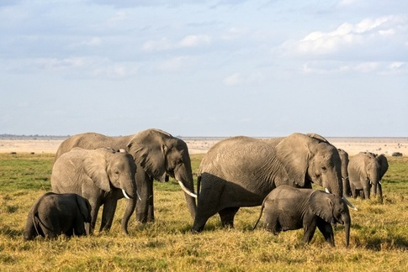
Bốn chân như bốn cột nhà
Hai tai ve vẩy, hai ngà trắng phau
Vòi dài vắt vẻo trên đầu
Trong rừng thích sống với nhau từng đàn.
Là con gì?
Con voi

Slide 24

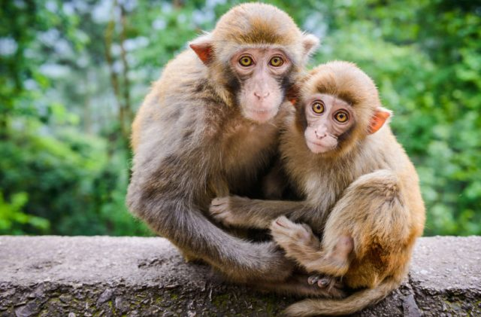
Con gì nhảy nhót leo trèo
Mình dầy lông lá nhăn nheo làm trò?
Con khỉ

Slide 25

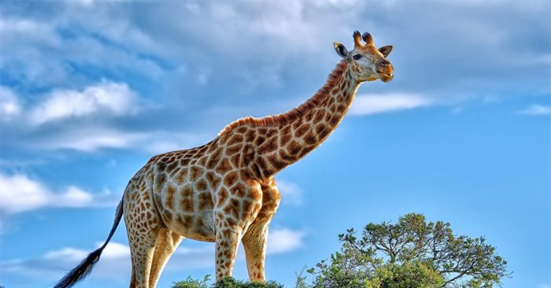
Con gì cổ dài
Ăn Lá trên cao
Da lốm đốm sao
Sống trên đồng cỏ?
Con hươu cao cổ

Slide 26

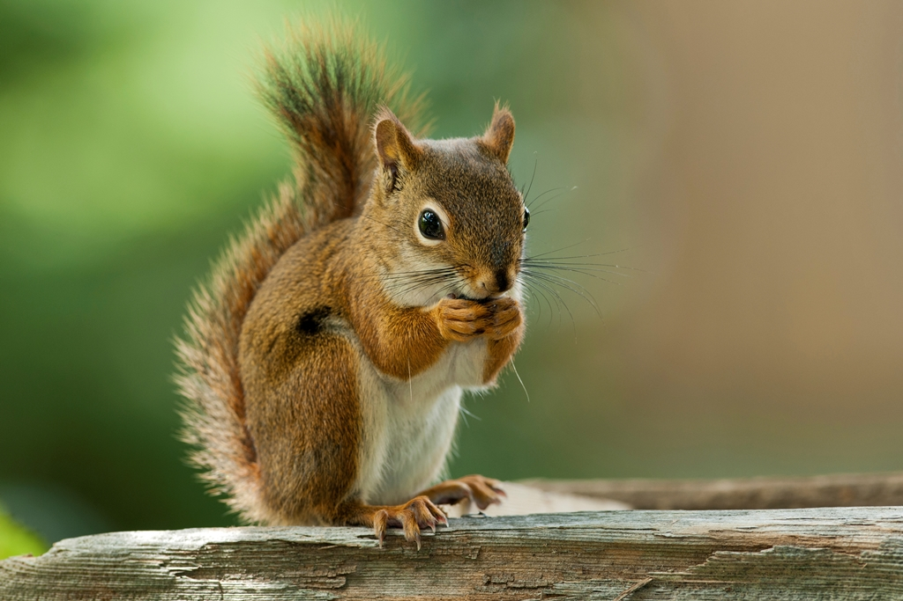
Chuyền cành mau lẹ
Có cái đuôi bông
Hạt dẻ thích ăn
Con gì thế nhỉ?
Con sóc

Slide 27
